Slide 1
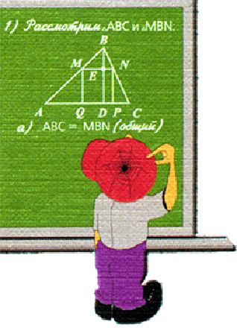
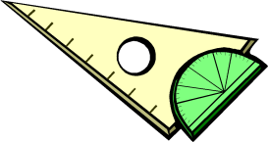
Площади фигур. 8 класс
Урок -практикум.
Учитель Сосна Ольга Александровна,
МБОУ СОШ №96.

Slide 2
Дано:
B
Найти:
45⁰
А
C
6
D
3
1.
2.
3.
4.
27
36
54
18

Slide 3
Дано:
B
6
C
Найти:
7
А
10
D
1.
2.
3.
4.
42
60
56
58

Slide 4
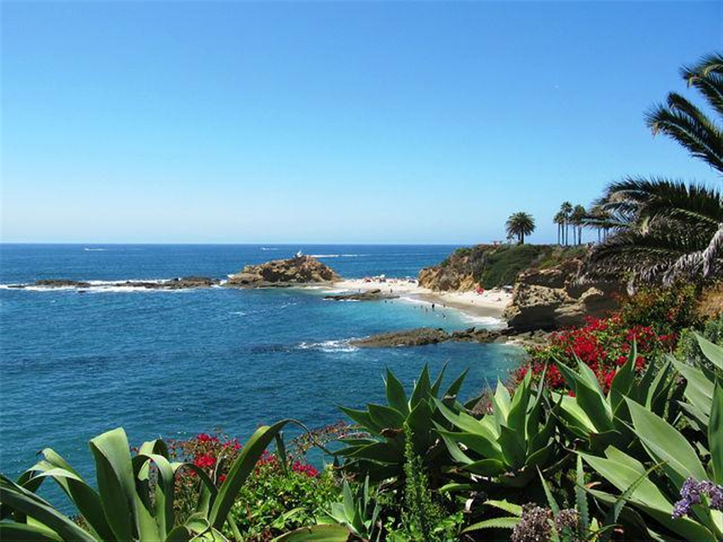

Slide 5
Дано:
Найти:
B
8
C
150⁰
6
А
D
1.
2.
3.
4.
18
24
48
36

Slide 6
Дано:
Найти:
B
C
5см
60⁰
А
8см
D
1.
2.
3.
4.
25
80
40
20

Slide 7
Дано:
Найти:
B
C
?
О
Ответ:
А
D

Slide 8
Дано:
B
C
Найти:
D
А
K
Ответ:

Slide 9
Дано:
B
Найти:
100⁰
10
50⁰
А
С
12
1.
2.
3.
4.
24
60
30
120

Slide 10
Дано:
B
5
C
Найти:
13
А
17
D
1.
2.
3.
4.
35
60
55
110

Slide 11
Самостоятельная работа
по вариантам.
Критерии оценки
За 2 любых задания – оценка3
За 3 любых задания -оценка 4
За 4 задания – оценка 5

Slide 12
Таблица ответов
 | №1 | №2 | №3 | №4
Вариант 1 | 16 | 32 |  | 47,5
Вариант 2 | 32 | 60 | 18 | 273см²
Вариант 3. | 165м² | 40 | 81дм² | 253,5
Вариант 4 | 80 | 32 см² |  | 96
Вариант 5 | 264 | 768 | 60 дм² | 36

Slide 13
Интернет – ресурсы, используемые в презентации:
Шаблон презентации Зинаиды Васильевны Александровой
2. Чертежи Каратановой Марины Николаевны
3. Фотография из личного архива Сосна О.А.

